Slide 1


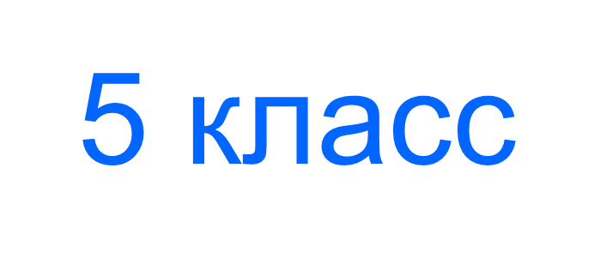

Выполнила учитель математики Поваринцева Н.Н.
П. Усть-Кабырза
2024г.

Slide 2
Прочитайте десятичные дроби
7,4;
0,268;
420,05;
12,891;
5,47

Slide 3

Поставьте нужные знаки между числами
а)4,3** и 4,7**;
б)**,412 и *,9*;
в)0,742 и 0,741**;
г)*,*** и **,**;
д)95,0** и *4,*3*.

Slide 4

Графический диктант
2 8/13+ 7 7/13= 9 15/13= 10 2/13
4-3/15=315/15-3/15=3 2/15
2 4/9-1 7/9=22/9-16/9=6/9
5 1/5 +2 2/5 =7 3/10
6,837> 6,829
43,04<43,127
0,527=0,572
9/10 – 5/10=3/10
8/10+5/10=13/10
3 4/10 +2 6/10=6
- ^ -^ - - ^^ - -

Slide 5
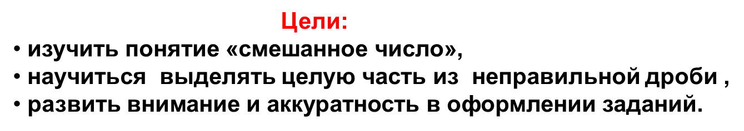
Тема урока:
«Сложение и вычитание десятичных дробей»
Цели:
вывести алгоритм сложения и вычитания десятичных дробей,
научиться складывать и вычитать десятичные дроби ,
развить внимание и аккуратность в оформлении заданий,
работать в паре и группе.

Slide 6

Выполните упражнение
95,5+16,87

Slide 7
Выполните действие
а) 43,76+8,543;
б) 13,275-3,39
Дополнительное задание
Найдите значение выражения:
37,81-23,738-(2,56+1,34)

Slide 8
Ответы
а) 52,303;
б) 9,885.
дополнительное задание:
10,172

Slide 9

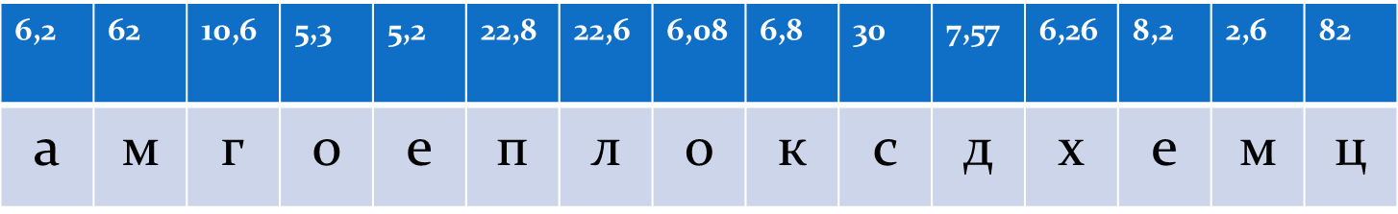
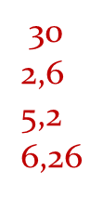
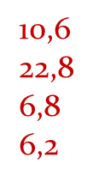
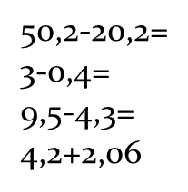
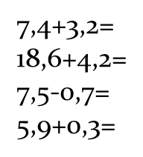
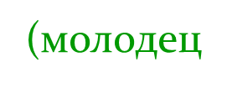
Решите примеры. Зачеркните в таблице ответы и буквы, им соответствующие. Оставшиеся буквы позволят вам прочитать слово.

Slide 10


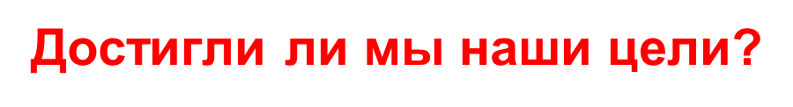
Вывести алгоритм сложения и вычитания десятичных дробей.
Научиться складывать и вычитать десятичные дроби.
Развить внимание и аккуратность в оформлении заданий.
Работать в паре и группе.
Задание на дом:
Выучить алгоритм сложения и вычитания.
№ ; 1255(1ст), 1256(1 ст), 1257
дополнительно: решить тест №1 на сайте
Сервис проверки знаний учащихся

Slide 11

Сегодня я узнал……
Было интересно…..
Было трудно….
Мне захотелось…
Меня удивило…..
Урок дал мне для жизни…..

Slide 12


Желаю всем успехов
и хорошего настроения!

